Slide 1
Módulo 10: Desenvolvimento de soluções com o AWS Step Functions

Slide 2
Visão geral do módulo
Compreendendo a necessidade das step functions
Introdução ao AWS Step Functions
Casos de uso do AWS Step Functions
Resumo

Slide 3
Compreendendo a necessidade das Step Functions

Slide 4


Que problema precisamos resolver?
Aplicação monolítica
Microsserviço
Microsserviço
Função do Lambda
Função do Lambda
Microsserviço
Microsserviço
Função do Lambda
Função do Lambda
Notes:
O AWS Step Functions facilita a coordenação dos componentes de aplicações e microsserviços distribuídos pelo uso dos fluxos de trabalho visuais. Microsserviços são processos que se comunicam entre si através de uma rede para completar uma meta maior. As aplicações criadas como coleções de microsserviços são mais resilientes e mais fáceis de dimensionar. Um microsserviço muito simples, mesmo sem servidor, neste caso, pode ser implantado com uma função do AWS Lambda.

Slide 5



Que problema precisamos resolver? (cont)
Nuvem AWS
Função do Lambda
Função do Lambda
Função do Lambda
Amazon SQS
Instância do Amazon RDS
Função do Lambda
Função do Lambda
Função do Lambda
Função do Lambda
Notes:
Quando você começa a desenvolver aplicações grandes com o AWS Lambda, você começa a ter muitas funções. Com uma aplicação sem servidor, você começa com uma função. Você pode fazer muitas coisas com uma função do Lambda. Às vezes, sua aplicação requer mais de uma função. Você começa a crescer, tem mais funções e elas continuam crescendo.
Há muitas combinações e padrões de duas ou três funções. Por exemplo, você pode querer apenas que uma segunda função sempre siga à frente e apenas execute somente quando a primeira função for bem-sucedida. Você pode executar duas funções paralelas e alimentar os resultados combinados em uma terceira função, ou escolher entre duas funções com base na saída da primeira função.
Você pode encadear funções do Lambda; mas e se uma falhar? Você deseja adicionar mecanismos para manter o controle do estado; talvez usando um banco de dados. O que pode funcionar, mas pode não ser dimensionado; você pode usar uma fila, mas novamente você precisa lidar com todas as tentativas e coordenação você mesmo.
Você quer expandir, lidar facilmente com erros e tempos limite, construir e operar facilmente e quer saber o que está acontecendo com nossa aplicação, solucionar problemas e acompanhar a performance. Isso pode ser difícil em ambientes sem servidor.

Slide 6
O que você deseja fazer?
A
A
B
“I want to retry failed tasks.” (“Quero repetir as tarefas com falha.”)
“I want to sequence tasks.” (“Quero sequenciar tarefas.”)
“I want to try/catch/finally.” (“Quero tentar/apanhá-lo, finalmente.”)
A
B
C
C
A
B
“I want to select based on data.” (“Quero selecionar com base nos dados.”)
“I want to run tasks in parallel.” (“Quero executar tarefas em paralelo.”)
Notes:
Você precisa ter uma camada de coordenação que possa escalar, não perder o estado, lidar com erros/tempos limite, além de ser fácil de construir e operar, e ser auditável (o que está acontecendo, por que tomou essa decisão, etc).

Slide 7
Introdução ao AWS Step Functions

Slide 8
AWS Step Functions
Você define um fluxo de trabalho chamado uma máquinade estado composta de estados.
Cada Ordem (pedido) é uma execução através desta máquina de estado.
Cada execução começa com uma entrada e os estados transformam a entrada.
Step Functions acompanham o estado de cada execução por até um ano.
Notes:
O AWS Step Functions é um serviço web que permite coordenar os componentes de aplicções e microsserviços distribuídos usando fluxos de trabalho visuais. As aplicações são desenvolvidas com componentes específicos que executam uma função ou uma tarefa distinta e permitem escalar e alterar rapidamente as aplicações.
O Step Functions oferece uma maneira confiável de coordenar componentes e percorrer as funções da aplicação. O Step Functions fornece um console gráfico para visualizar os componentes da sua aplicação como uma série de etapas. Ele aciona (trigger) e rastreia automaticamente todas as etapas e tenta executar novamente etapas que apresentaram falha para que a aplicação sempre execute na ordem e da forma esperada. O Step Functions registra em log o estado de cada etapa. Quando ocorre algum erro, você pode diagnosticar e depurar rapidamente os problemas.

Slide 9
Ciclo de vida de um aplicação no AWS Step Functions
Definir em JSON
Notes:
Com o AWS Step Functions, você define seu fluxo de trabalho como uma série de etapas e transições entre cada etapa, também conhecida como uma máquina de estado. Você pode facilmente coordenar várias funções do Lambda usando fluxos de trabalho visuais.
No Step Functions, chamamos eles de “states” (estados) e “state transitions” (transições de estado). Uma máquina de estado simples (simple state) se parece com isso, e é definida usando comandos simples no JSON.
Step Functions consome seu modelo JSON e o transforma em uma visualização gráfica em tempo real, ajudando você a entender o estado atual da máquina de estado. Onde você pode visualizar rapidamente a sua máquina de estado definida por JSON diretamente no console.
Ao iniciar uma máquina de estado, você passa a entrada no formato JSON, e cada estado muda ou adiciona a este blob do JSON como saída, que se torna entrada para o próximo estado. O console fornece essa visualização e a utiliza para oferecer informações quase em tempo real sobre o status da máquina de estado.

Slide 10
Ciclo de vida de um aplicação no AWS Step Functions (cont)
Visualize no console

Slide 11
Ciclo de vida de um aplicação no AWS Step Functions (cont)
Monitorar execuções

Slide 12
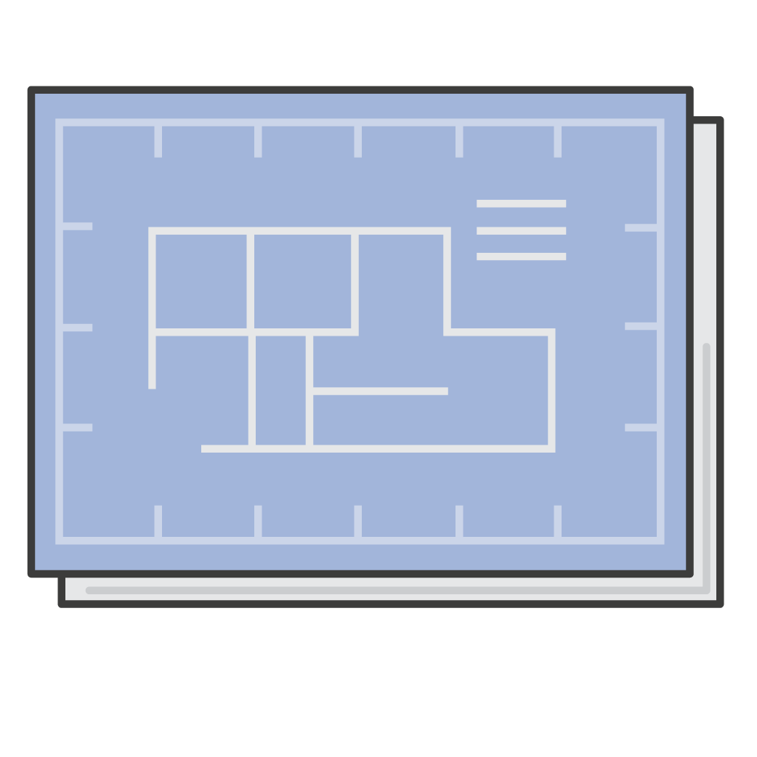
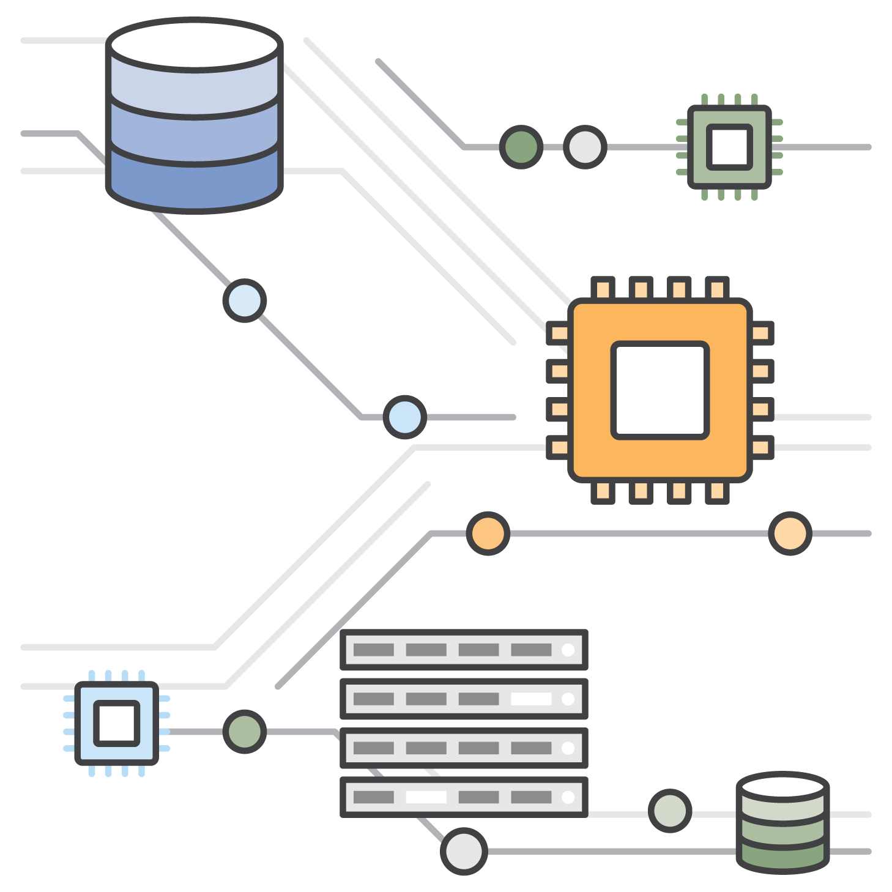

Benefícios do AWS Step Functions
Produtividade
Criar aplicações rapidamente
Agilidade
Escala e recupera de forma confiável
Adaptabilidade Evolução aplicações facilmente
Notes:
Crie aplicações rapidamente O AWS Step Functions inclui um console visual e esquemas para fluxos de trabalho de uso comum, o que facilita a coordenação dos componentes de aplicações distribuídas em etapas paralelas e/ou sequenciais. Você pode criar aplicações em minutos, bem como visualizar e acompanhar a conclusão de cada etapa para ajudar a garantir que a aplicação funcione da forma esperada.
Escale e recupere com confiabilidade
O AWS Step Functions aciona (trigger) automaticamente cada etapa para que a aplicação seja executada na ordem e da forma esperada. Ele pode processar milhões de etapas simultaneamente para ajudar a garantir a disponibilidade da aplicação com o crescimento da demanda. O Step Functions rastreia o estado de cada etapa e processa os erros com reexecução e fallback integrados, independentemente da etapa demorar segundos ou meses para concluir.
Evolua aplicações facilmente
O AWS Step Functions facilita a alteração de fluxos de trabalho e a edição da sequência de etapas, sem necessidade de revisar toda a aplicação. Você pode reutilizar componentes e etapas sem sequer alterar o código, o que permite experimentar e inovar com mais rapidez. O fluxo de trabalho pode comportar milhares de componentes e etapas individuais, permitindo que você crie livremente aplicações cada vez mais complexas.

Slide 13
Terminologia
Prazo | Significado
State Machine (máquina de estado) | Modelo de workflow
Execução | Fluxo de trabalho específico baseado em um modelo
Tarefa | Função ou atividade do Lambda
Atividade | Lidar para computação externa
Token de tarefa | ID por exemplo de atividade
Heartbeat | Ping da tarefa indicando que ela ainda está em execução
Falha | Quando a execução falhar
Êxito | Quando a execução for bem-sucedida

Slide 14
State Machine (máquina de estado)
{
"Comment": "A Hello World Example",
"StartAt": "HelloWorld",
"States": {
"HelloWorld": {
"Type": "Task",
"Result": “Hello World!",
"End": true
}
} }
Start
HelloWorld
End
Notes:
Uma máquina de estado é um objeto que tem um número definido de condições operacionais que dependem da condição anterior para determinar a saída. Este exemplo é uma representação JSON de uma máquina de estado simples que consiste em um único estado de tarefa. A tarefa chama uma função do Lambda (identificada pelo ARN), passando a entrada da máquina de estado para a função. Quando a função é concluída com êxito, a máquina de estado termina com a mesma saída da função.
Quando a instância desta máquina de estado é iniciada, o sistema começa com o estado referenciado no campo StartAt (“HelloWorld”). Se este estado tiver um "End": true field, essa execução da máquina de estado é interrompida e retorna um resultado. Do contrário, o sistema procurará um "Next": field e passará para o estado seguinte. Esse processo se repete até que o sistema atinja um estado de terminal (um estado com "Type": "Succeed", "Type": "Fail", ou "End": true) ou até ocorrer um erro de tempo de execução.

Slide 15
Amazon States Language
{
"Comment": "An example of the Amazon States Language.",
"StartAt": "StartState",
"States": {
"StartState": {
"Type": "Task",
"Resource": "arn:aws:lambda:us-east…,
"Next": "FinalState"
}
"FinalState": {
"Type": "Task",
"Resource": "arn:aws:lambda:us-east…,
"End": true
}
}
}
Start
StartState
Start Function
FinalState
End
Final Function
Notes:
O AWS Step Functions permite que você crie e automatize suas próprias máquinas de estado dentro do ambiente da AWS. Ele faz isso com o uso de uma Amazon State Language baseada em JSON, que contém uma estrutura composta por vários States (estados), Tasks (tarefas), Choices (escolhas), Erros handling (manipulação de erros) e muito mais.
Amazon States Language é uma linguagem estruturada baseada em JSON usada para definir sua máquina de estado, uma coleção de estados, que pode fazer o trabalho (Task states)), determinar quais estados farão transição para o próximo (Choicestates), interromper uma execução da máquina de estado com um erro (Fail states), e assim por diante. Para obter mais informações, visite Especificação da Amazon States Language e Statelint, uma ferramenta que valida o código da Amazon States Language.
Os estados compartilham inúmeros recursos comuns:
Todo estado deve ter um campo Type para indicar que tipo de estado ele é.
Todo estado pode ter um campo Comment opcional para armazenar um comentário ou uma descrição humanamente legível do estado.
Cada estado (exceto um Succeed ou Fail state) requer um campo Next ou, alternativamente, pode se tornar um estado terminal especificando um campo End.
Observação: Um Choice state pode ter mais de um Next, mas apenas um dentro de cada Choice Rule. Um Choice state não pode usar End. Para obter mais informações, consulte: https://docs.aws.amazon.com/step-functions/latest/dg/concepts-states.html https://states-language.net/spec.html https://github.com/awslabs/statelint

Slide 16
Tipos de estado
Estado (state) | Definição
Tarefa | Uma única unidade de trabalho
Opção | Adiciona lógica de ramificação
Paralelo | Fork e junte os dados em todas as tarefas
Aguardar | Atraso por um tempo especificado
Falha | Interrompe uma execução e a marca como uma falha
Êxito | Interrompe uma execução com êxito
Pass | Passa sua entrada para a sua saída
Notes:
Há vários tipos de estados e todos executam uma variedade de funções em sua máquina de estado, incluindo:
Realizar alguns trabalhos na máquina de estado (a Task state) (estado de Tarefa)
Realizar alguns trabalhos na máquina de estado (a Choice state) (estado de Opção)
Iniciar ramificações paralelas da execução (a Parallel state) (estado Paralelo)
Introduzir um atraso de determinada duração ou até uma data/hora especificada (a Wait state) (estado de Espera)
Interromper uma execução com falha ou que tenha tido êxito (a Fail or Succeed state) (estado de êxito ou falha)
Simplesmente passar a entrada para a saída ou injetar alguns dados fixos (a Pass state) (estado de Passe)

Slide 17
Tarefas
"ActivityState": {
"Type": "Task",
"Resource": "arn:aws:states:us-east 1:123456789012 :activity:HelloWorld",
"TimeoutSeconds": 300,
"HeartbeatSeconds": 60,
"Next": "NextState"
}
"LambdaState": {
"Type": "Task",
"Resource": "arn:aws:lambda:us-east-1:123456789012:function:HelloWorld",
"Next": "NextState"
}
HelloWorld
Tarefa
Função do Lambda
Notes:
Todo o trabalho na máquina de estado é executado por tasks (tarefas). Uma tarefa pode ser uma atividade ou uma função do Lambda.
Uma atividade consiste no código do programa ou em uma tarefa que aguarda um operador para realizar uma ação ou fornecer entrada. Você pode hospedar atividades no Amazon EC2, no Amazon ECS ou até mesmo em dispositivos móveis. As atividades sondam o Step Functions usando as ações de API GetActivityTask e SendTaskSuccess, SendTaskFailure, e SendTaskHeartbeat. As atividades representam operadores (processos ou threads), implementados e hospedados por você, que executam uma tarefa específica.
Uma função do Lambda é uma tarefa nativa da nuvem que é executada no AWS Lambda. Você pode gravar funções do Lambda em uma variedade de linguagens de programação, usando o Console de Gerenciamento da AWS ou fazendo upload do código para o Lambda. As funções do Lambda executam uma função usando o AWS Lambda. Para especificar uma função do Lambda, use o ARN da função Lambda no campo Resource (Recurso).

Slide 18

Lógica de controle
Pass
Opção
Paralelo
Aguardar
Start
Start
Start
Start
StartState
StartState
StartState
StartState
ChoiceState
PassState
PState1
PState2
WaitState
Opção A
Opção B
FinalState
FinalState
FinalState
FinalState
Final
Final
Final
Final
Notes:
Um estados Pass ("Type": "Pass") simplesmente passa sua entrada para a saída, sem executar o trabalho. Estados Pass (Transmitir) são úteis na construção e depuração de máquinas de estado.
Veja a seguir um exemplo de um estado Pass que injeta alguns dados fixos na máquina de estado, provavelmente para finalidade de teste.
"No-op": {
"Type": "Pass",
"Result": { "x-datum": 0.381018, "y-datum": 622.2269926397355 },
"ResultPath": "$.coords",
"Next": "End"
}
Um estado Choice ("Type": "Choice") adiciona lógica de ramificação a uma máquina de estado. O estado Choice deve ter um campo Choices (Opções) cujo valor seja uma matriz não vazia, em que cada elemento seja um objeto chamado Choice Rule (Regra de opção). Um Choice Rule contém o seguinte:
Uma comparison (comparação) — Dois campos que especificam uma variável de entrada para comparação, o tipo de comparação e o valor a ser comparado com a variável.
Um Next field (campo Avançar) — O valor desse campo deve corresponder a um nome de estado na máquina de estado.
O exemplo a seguir verifica se o valor numérico é igual a 1:
{ "Variable": "$.foo",
"NumericEquals": 1,
"Next": "FirstMatchState"
}
O Parallel state ("Type": "Parallel") pode ser usado para criar ramificações paralelas de implementação em sua máquina de estado.
Um estado Parallel (paralelo) faz com que as AWS Step Functions executem cada ramificação, começando com o estado nomeado no campo StartAt dessa ramificação, tão simultaneamente quanto possível, e aguardem até que todas as ramificações sejam encerradas (atinjam um estado de terminal) antes de processar o campo Next do estado paralelo.
Aqui está um exemplo:
"LookupCustomerInfo": {
"Type": "Parallel",
"Branches": [ { "StartAt": "LookupAddress", "States": { "LookupAddress": { "Type": "Task", "Resource": "arn:aws:lambda:us-east- 1:123456789012:function:AddressFinder", "End": true } } }, { "StartAt": "LookupPhone",
"States": { "LookupPhone": { "Type": "Task", "Resource": "arn:aws:lambda:us-east-1:123456789012:function:PhoneFinder", "End": true } } } ],
"Next": "NextState"
}
Um Wait state ("Type": "Wait") (Tipo: Aguardar) atrasa a continuidade da máquina de estado pelo período especificado. Você pode escolher um tempo relativo, especificado em segundos, do qual o estado inicia, ou um tempo final absoluto, especificado como um time stamp. Por exemplo, o Wait state a seguir introduz um atraso de dez segundo em uma máquina de estado:
"wait_ten_seconds": {
"Type": "Wait",
"Seconds": 10,
"Next": "NextState"
}

Slide 19
Lógica de controle (cont)
Opção
{
"ChoiceState": {
"Type": "Choice",
"Choices": [
{
"Variable": "$.foo",
"NumericEquals": 1,
"Next": "Choice A"
},
{
"Variable": "$.foo",
"NumericEquals": 2,
"Next": "Choice B"
}
]
}
}
Start
StartState
ChoiceState
Opção A
Opção B
FinalState
Final
Notes:
Um estado Choice ("Type": "Choice") adiciona lógica de ramificação a uma máquina de estado. O estado Choice deve ter um campo Choices (Opções) cujo valor seja uma matriz não vazia, em que cada elemento seja um objeto chamado Choice Rule (Regra de opção).
Um Choice state pode ter mais de um Next, mas apenas um dentro de cada Choice Rule. Um Choice state não pode usar End.
Um Choice Rule contém o seguinte:
Uma comparison (comparação) — Dois campos que especificam uma variável de entrada para comparação, o tipo de comparação e o valor a ser comparado com a variável.
Um Next field (campo Avançar) — O valor desse campo deve corresponder a um nome de estado na máquina de estado.
O exemplo a seguir verifica se o valor numérico é igual a 1:
{ "Variable": "$.foo",
"NumericEquals": 1,
"Next": "FirstMatchState"
}

Slide 20
Formas de iniciar máquinas de estado
Chamando StartExecution por meio da API AWS Step Functions
Chamadas HTTPS/AJAX interceptadas pelo API Gateway
Regra do CloudWatch Events (agendada ou baseada em eventos na nuvem)

Slide 21
APIs
Ação | Definição
Crição | Fazer upload de máquinas de estado definidas em JSON. Registrar operadores de atividade.
StartExecution | Inicia uma execução de máquina de estado.
StopExecution | Interrompe uma máquina de estado em execução
List | Lista todas as máquinas de estado, execuções e atividades.
Describe | Descrever máquinas de estado, execuções e atividades individuais.
Get | Recupera uma tarefa e seu histórico de execução como uma lista de eventos
Send | Envia sucesso, falha ou progresso de um status de conclusão de tarefa
Tag | Adiciona ou remove uma tag a um recurso
Update | Atualiza uma máquina de estado existente
Notes:
As ações a seguir são compatíveis:
CreateActivity CreateStateMachine
DeleteActivity DeleteStateMachine
DescribeActivity DescribeExecution
DescribeStateMachine DescribeStateMachineForExecution
GetActivityTask GetExecutionHistory
ListActivities ListExecutions
ListStateMachines ListTagsForResource
SendTaskFailure SendTaskHeartbeat
SendTaskSuccess StartExecution
StopExecution TagResource
UntagResource UpdateStateMachine Para mais informações, consulte: https://docs.aws.amazon.com/step-functions/latest/apireference/API_Operations.html

Slide 22
Integrar a outros serviços da AWS
Criar máquinas de estado e atividades com o AWS CloudFormation.
Chamar as AWS Step Functions com o Amazon API Gateway
Iniciar máquinas de estado em resposta a eventos, ou em uma programação, com o Amazon CloudWatch Events.
Monitorar execuções de máquinas de estado com o Amazon CloudWatch.
Registrar chamadas de API com o AWS CloudTrail.
Iniciar a máquina de estado usando o AWS Lambda.

Slide 23
Casos de uso do AWS Step Functions

Slide 24





Caso de uso: Processamento de imagem
Nuvem AWS
Iniciar execução da máquina de estado (state machine)
Extrair e valid metadados de imagem do Amazon S3 (EXIF, formato de tamanho etc)
Função do Lambda
Função do Lambda
Amazon S3
Função do Lambda
Teste web aplicação
Invocar Rekognition API para reconhecimento de objetos
AWS Step Functions
Amazon Rekognition
Função do Lambda
Armazene metadados de imagem extraídos e tags de objetos identificados no DynamoDB
Gerar imagem miniatura
Amazon DynamoDB
Função do Lambda
Notes:
O diagrama ilustra o Image Recognition and Processing Backend usando o AWS Step Functions para orquestrar um fluxo de trabalho de processamento sem servidor utilizando o AWS Lambda, o Amazon S3, o Amazon DynamoDB e o Amazon Rekognition. Este fluxo de trabalho processa fotos carregadas no Amazon S3 e extrai metadados da imagem, como geolocalização, tamanho/formato, horário, etc. Depois, ele usa o reconhecimento de imagens para fazer a marcação de objetos na foto. Além disso, uma miniatura da foto é gerada em paralelo.
Para obter mais informações, consulte https://github.com/aws-samples/lambda-refarch-imagerecognition.

Slide 25





Caso de uso: Atividade para interação humana
Nuvem AWS
GetActivityTask
Amazon CloudWatch
Schedule (Programar)
AWS Lambda
AWS Step Functions
SendTaskSuccess SendTaskFailure
Succeed/Fail (Êxito/Falha)
E-mail
E-mail do usuário
do cliente
Amazon Simple Email Service
Amazon API Gateway
Aprovação manual
Notes:
Quando uma máquina de estado do Step Functions é executada e atinge um estado de tarefa de atividade, o Step Functions programa a atividade e aguarda um operador para ela. Um activity worker (operador de atividade) é uma aplicação que pesquisa tarefas de atividade chamando GetActivityTask. Quando o trabalhador chama com êxito a ação da API, a atividade é fornecida a esse operador como um blob JSON que inclui um token para retorno de chamada.
Neste ponto, o estado da tarefa de atividade e a ramificação da execução que contém o estado são pausados. A menos que um tempo limite seja especificado na definição da máquina de estado, que pode ser de até um ano, o estado da tarefa de atividade aguarda até que o operador de atividade chame SendTaskSuccess ou SendTaskFailure usando o token fornecido. Essa pausa é a primeira chave para implementar uma etapa de aprovação manual.
A segunda chave é a capacidade em um ambiente sem servidor para separar o código que busca o trabalho e adquire o token do código que responde com o status de conclusão e envia o token de volta, desde que o token possa ser compartilhado, ou seja, o operador de atividade neste exemplo é uma aplicação sem servidor supervisionado por um único estado de tarefa de atividade.
Para obter mais informações, consulte https://aws.amazon.com/blogs/compute/implementing-serverless-manual-approval-steps-in-aws-step-functions-and-amazon-api-gateway/.

Slide 26
Atividade para interação humana
{
"Comment": "Employee promotion process!",
"StartAt": "ManualApproval",
"States": {
"ManualApproval": {
"Type": "Task",
"Resource": "arn:aws:states:us-east1:ACCOUNT_ID:activity:ManualStep",
"TimeoutSeconds": 3600,
"End": true
}
}
}

Slide 27
Resumo

Slide 28
Teste de conhecimento
☒
☑
☑
Verdadeiro
Falso
Todo o trabalho na máquina de estado é executado por atividades.
Um estado Pass simplesmente passa sua entrada para sua saída, sem executar nenhum trabalho.
As máquinas de estado suportam ramificação, execuções paralelas, manipulação de repetições/erros (retry/error) e tarefas de inicialização.
☒
☑
☑
Um estado Choice (escolha) pode ter apenas duas tarefas Next.
As máquinas de estado são definidas no JSON e você pode visualizá-las e monitorá-las no Console.
Você pode iniciar máquinas de estado por meio de chamadas HTTPS/AJAX interceptadas pelo API Gateway.
Notes:
Leia da esquerda para a direita:
(Falso) Todo o trabalho em sua máquina de estado é feito por tasks (tarefas).
(Verdadeiro)
(Verdadeiro)
(Falso) Um Choice state pode ter mais de um Next, mas apenas um dentro de cada Choice Rule.
(Verdadeiro)
(Verdadeiro)

Slide 29
Obrigado

